Slide 1
ALGORITMOS DE PLANIFICACIÓN DEL PROCESADOR
Pablo Herrán Castrillo
DA1D1E

Slide 2
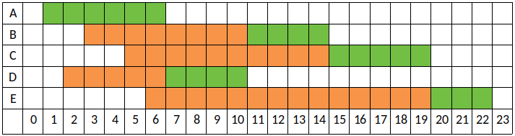
FIFO
El procesador ejecuta en orden de llegada cada proceso hasta que este termine, independientemente de la longitud del proceso.

Slide 3
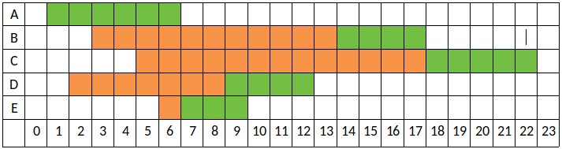
SJF
Los procesos se ejecutan sin cortes de ejecución y toman como prioridad la duración de los procesos y el momento de llegada.
Si dos procesos están en espera para ser ejecutados, entrará primero el que menor tiempo de ejecución tenga, en caso de ser el mismo, entrará primero el que haya llegado antes

Slide 4
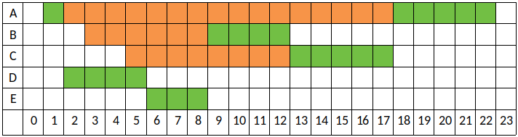
SRTF
Los procesos se ejecutan en orden de llegada, pero si en medio de la ejecución llega un proceso con menor tiempo del que queda por ejecutar del actual, se interrumpirá la ejecución para que entre el proceso nuevo, e ira comprobando los procesos entrantes a la cola con la ejecución en curso.

Slide 5
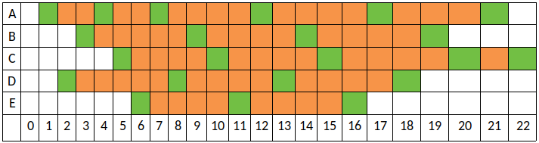
RR
Los elementos se ejecutan de forma circular, es decir, tienen una cola de prioridad idéntica para las distintas ejecuciones.
Cada proceso se ejecuta en una longitud predefinida, conocida como “quantum.”

